Slide 1
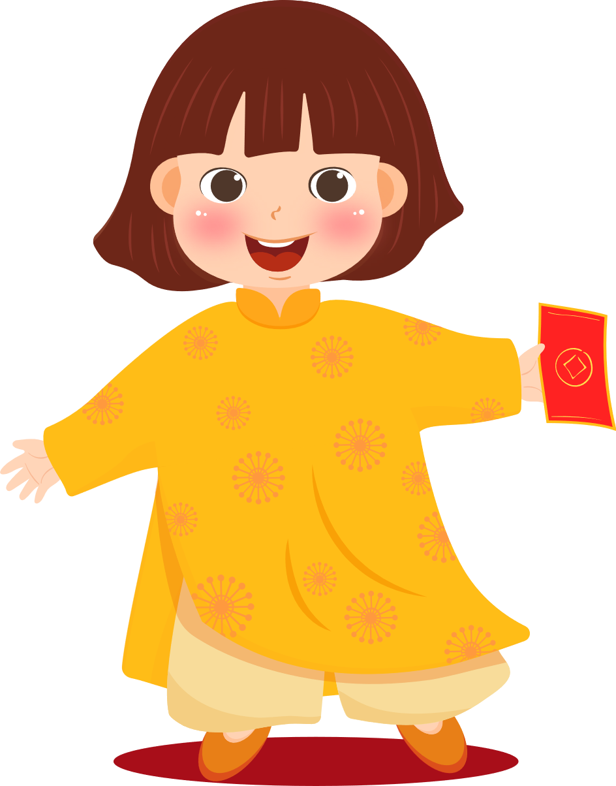



Slide 2

1. Năng lực đặc thù:
- HS biết cách so sánh hai số trong phạm vi 10 000; xác định được số lớn nhất hoặc bé nhất trong một nhóm không quá 4 số (trong phạm vi 10 000); thực hiện được việc sắp xếp các số theo thứ tự từ bé đến lớn vầ ngược lại trong một nhóm có không quá 4 số (trong phạm vi 10 000)
- Phát triển năng lực lập luận, tư duy toán học và năng lực giao tiếp toán học
2. Năng lực chung.
- Năng lực tự chủ, tự học: lắng nghe, trả lời câu hỏi, làm bài tập.
- Năng lực giải quyết vấn đề và sáng tạo: tham gia trò chơi, vận dụng.
- Năng lực giao tiếp và hợp tác: hoạt động nhóm.
3. Phẩm chất.
- Phẩm chất nhân ái: Có ý thức giúp đỡ lẫn nhau trong hoạt động nhóm để hoàn thành nhiệm vụ.
- Phẩm chất chăm chỉ: Chăm chỉ suy nghĩ, trả lời câu hỏi; làm tốt các bài tập.
- Phẩm chất trách nhiệm: Giữ trật tự, biết lắng nghe, học tập nghiêm túc.

Slide 3


Slide 4
Hãy nối số với cách đọc đúng.
Ba nghìn chín trăm tám mươi
8500
Hai nghìn không trăm linh ba
2003
Tám nghìn năm trăm
3980

Slide 5


Slide 6
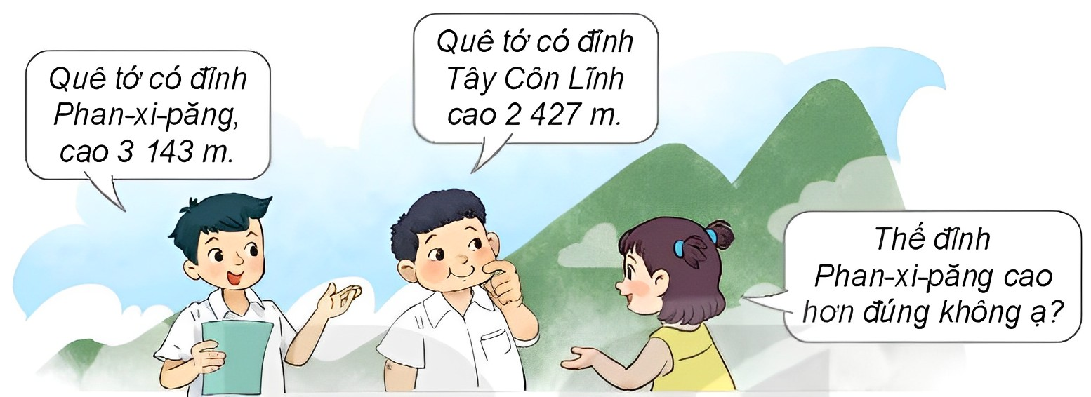

Slide 7

So sánh 3 143 và 2 427
So sánh tương tự như so sánh các số trong phạm vi 1 000.
Số | Hàng nghìn | Hàng trăm | Hàng chục | Hàng đơn vị
3 143
2 427
3
1
4
3
2
4
2
7
3 143 > 2 427 (vì ở hàng nghìn có 3 > 2)
Nếu hai số có cùng số chữ số thì so sánh từng cặp chữ số ở cùng một hàng, kể từ trái sang phải.

Slide 8
So sánh 5 328 và 5 216
Số | Hàng nghìn | Hàng trăm | Hàng chục | Hàng đơn vị
5 328
5 216
5
3
2
8
5
2
1
6
5 328 > 5 216 (vì hàng nghìn bằng nhau, ở hàng trăm có 3>2)

Slide 9
So sánh 998 và 2 021
So sánh tương tự như so sánh các số trong phạm vi 1 000.
Số | Hàng nghìn | Hàng trăm | Hàng chục | Hàng đơn vị
998
2 021
9
9
8
2
0
2
1
998 < 2 021 (vì số 998 ít chữ số hơn)
Trong hai số, số nào có ít chữ số hơn thì bé hơn.

Slide 10


Slide 11

>; <; = ?
<
?
?
a)
856
<
7 560
b)
6 742
7 624
<
>
?
5 831
?
5 381
8 905
8 955

Slide 12

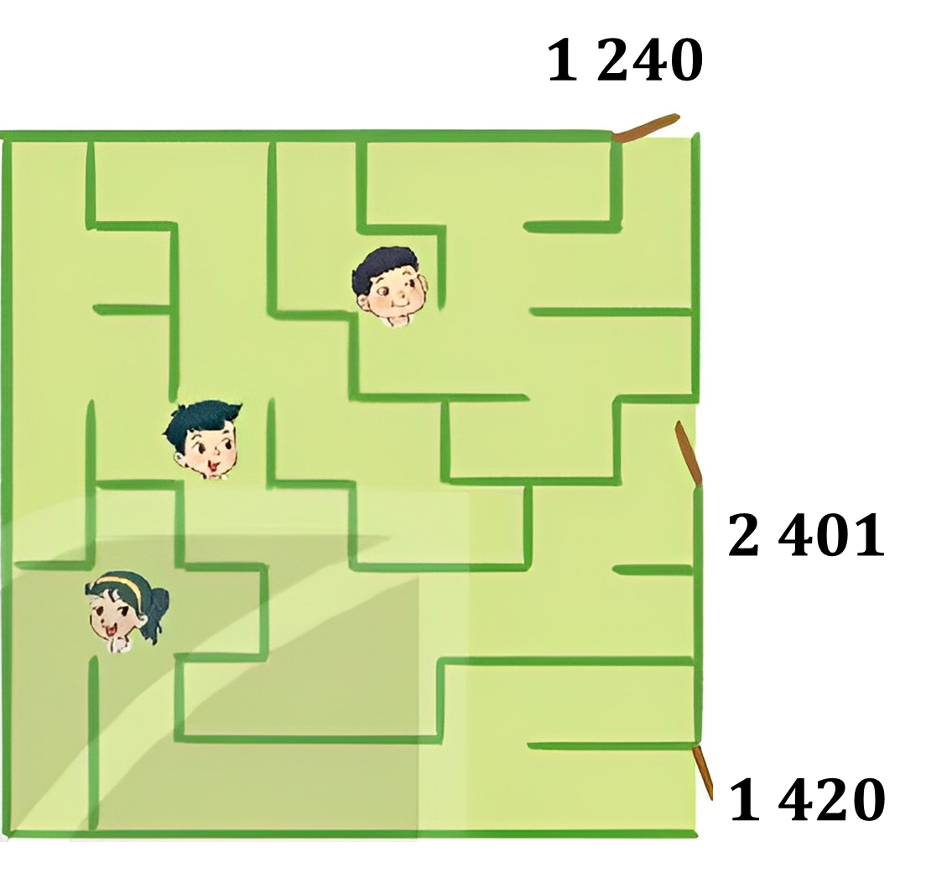
Các bạn Mai, Nam và Việt đang ở trong mê cung (như hình vẽ). Hỏi:
a) Mỗi bạn ra khỏi mê cung qua cửa ghi số nào?
b) Bạn nào ra khỏi mê cung qua cửa ghi số lớn nhất?
c) Bạn nào ra khỏi mê cung qua cửa ghi số bé nhất?

Slide 13
a) Mỗi bạn ra khỏi mê cung qua cửa ghi số nào?
Bạn Việt ra khỏi mê cung qua cửa ghi số 1 240; Bạn Nam ra cửa ghi số 2 401; Bạn Mai ra cửa ghi số 1 420

Slide 14
b) Bạn nào ra khỏi mê cung qua cửa ghi số lớn nhất?
Bạn Nam ra khỏi mê cung qua cửa ghi số lớn nhất
c) Bạn nào ra khỏi mê cung qua cửa ghi số bé nhất?
Bạn Việt ra khỏi mê cung qua cửa ghi số nhỏ nhất

Slide 15

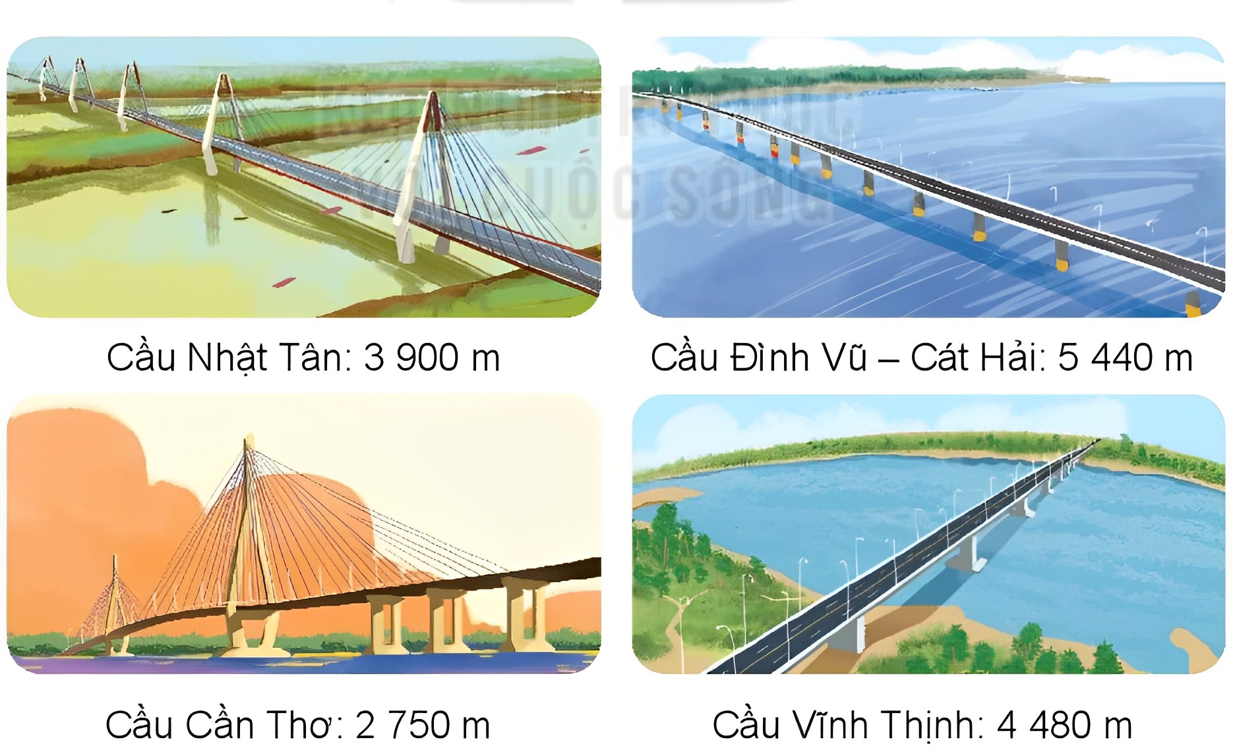
Rô-bốt từng đi qua bốn cây cầu có chiều dài như sau:

Slide 16

Rô-bốt từng đi qua bốn cây cầu có chiều dài như sau:
Bài 3
Bài 3
Bài 3
a) Trong những cây cầu đó, cây cầu nào ngắn nhất, cây cầu nào dài nhất?
b) Nêu tên những cây cầu trên theo thứ tự từ dài nhất đến ngắn nhất.

Slide 17
a) Trong những cây cầu đó, cây cầu Đình Vũ –Cát Hải dài nhất, cây cầu Cần Thơ ngắn nhất.

Slide 18
b) Tên những cây cầu theo thứ tự từ dài nhất đến ngắn nhất: Cầu Đình Vũ, cầu Vĩnh Thịnh, cầu Nhật Tân, cầu Cần Thơ

Slide 19


Slide 20
>; <; = ?
?
6 500
>
600 + 5
?
4000 + 100
4 100
=
?
1 010
>
100 + 10

Slide 21

Ôn lại cách so sánh số trong phạm vi 10 000
Chuẩn bị nội dung bài mới.

Slide 22



